Slide 1

10110110001010111000101110100111000110100
Абдурахмонов С.
Поколения интерфейсов
10110110001010111000101110100111000110100
Visit my GitHub: @asf_uz
Современный дизайн, для любителей современных интерфейсов))

Slide 2
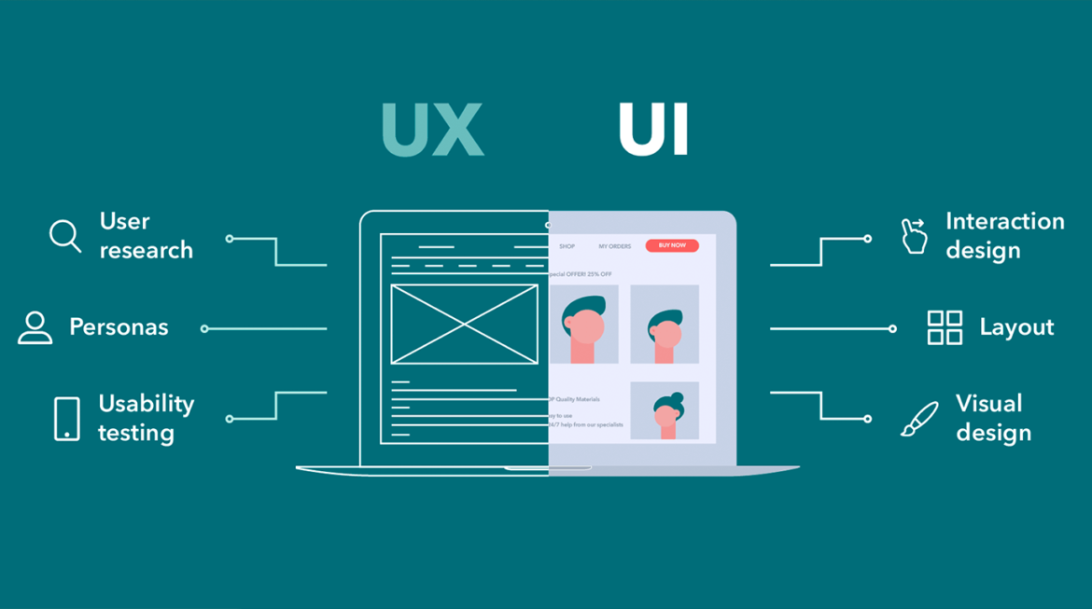
User interface (UI)
User interface (UI) — это инструмент взаимодействия человека с устройством, позволяющий решать конкретные задачи. Поэтому и эволюцию интерфейсов стоит рассматривать в контексте развития пользовательских сценариев.

Slide 3
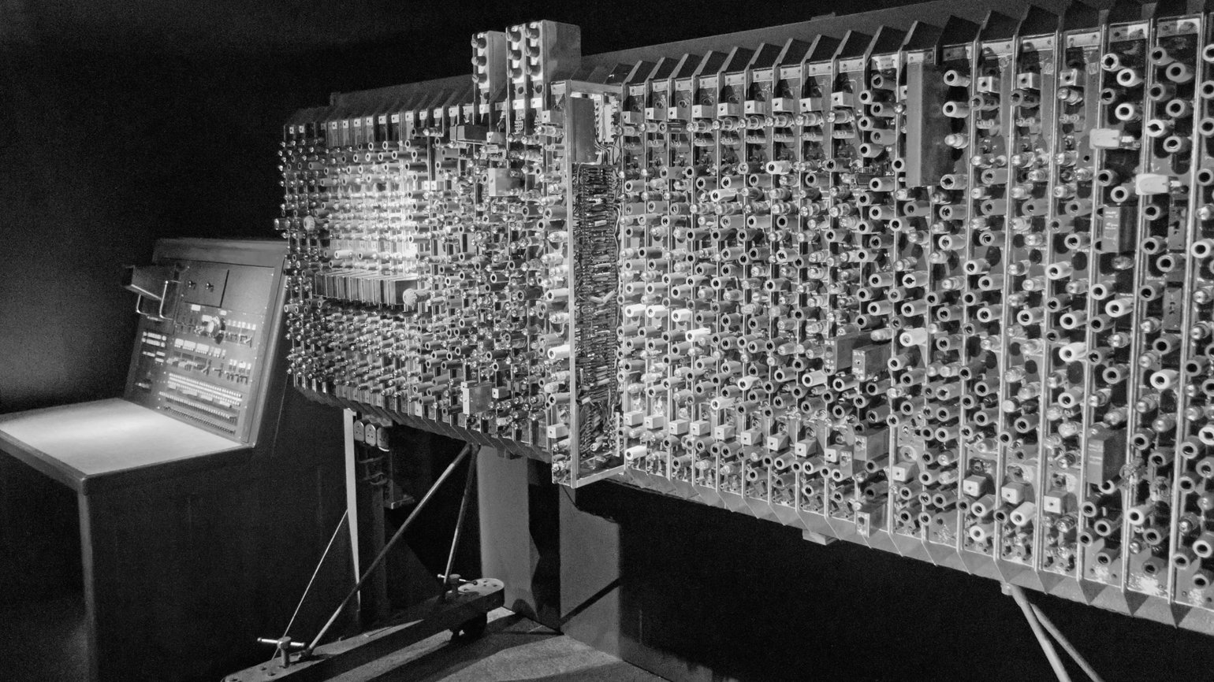
Первые терминалы
Первые вычислительные машины использовали преимущественно для лабораторных исследований. Учёные пытались оптимизировать свои трудозатраты и поэтому программировали компьютер на выполнение определённых математических операций с одной или несколькими переменными.
В первый период(50-е и начало 60-х гг.) компьютеры, работали в основном в пакетном режиме, используя перфокарты для ввода и устройство построчной печати для вывода. При этом фактически не было смысла говорить о пользовательском интерфейсе.
Первое
поколение

Slide 4
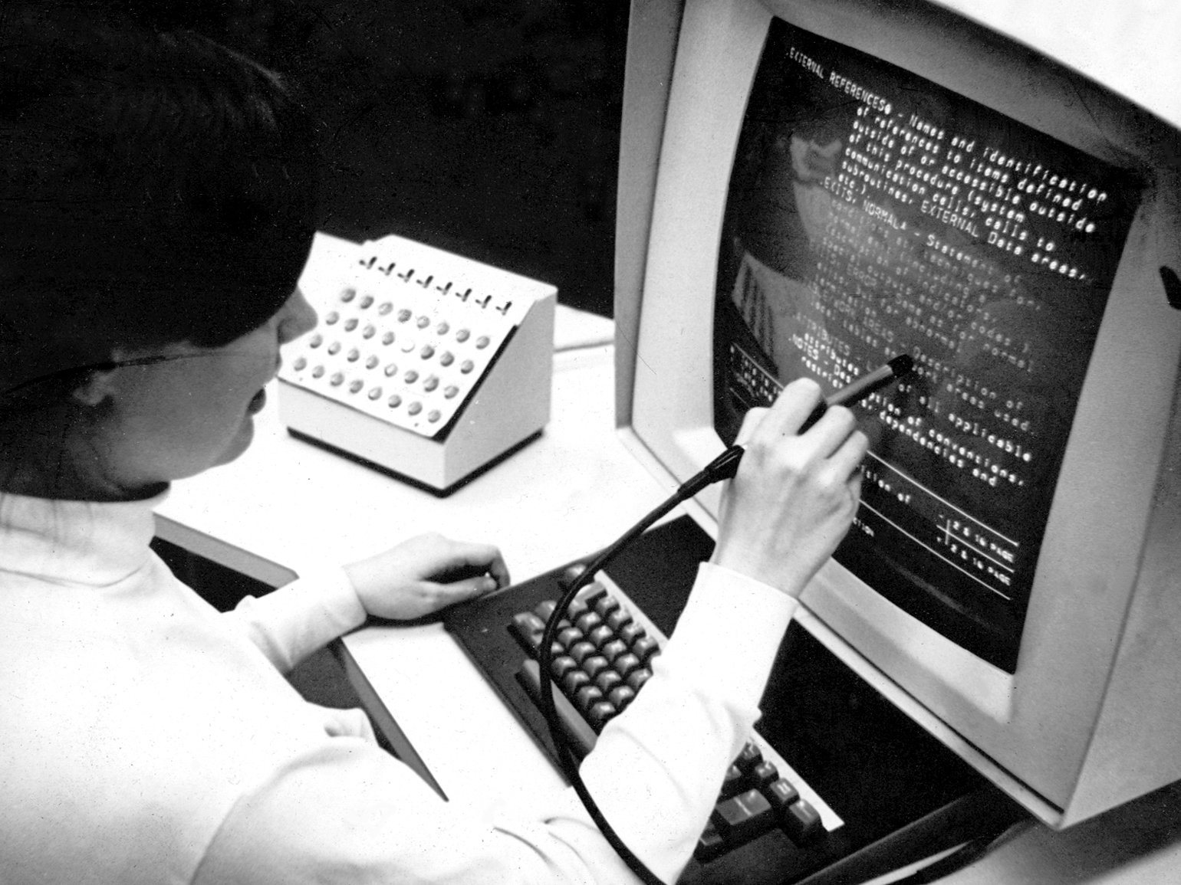
Первые мэйнфреймы..
По мере усложнения вычислительных задач стали развиваться и устройства ввода-вывода — теперь часть данных для обработки можно было загрузить через прикрученную к компьютеру клавиатуру. Для вывода результатов вычислений подключили телетайп — электронную печатную машинку.
(с начала 60-х до начала 80-х гг.) господствовал режим разделения времени на мэйнфреймах и мини-компьютерах с использованием алфавитно-числовых дисплеев, пользователи могли взаимодействовать с компьютером путем ввода с клавиатуры команд с параметрами. Этот тип взаимодействия захватил и век ПК с MS DOS и ОСUnix.
Второе
поколение

Slide 5
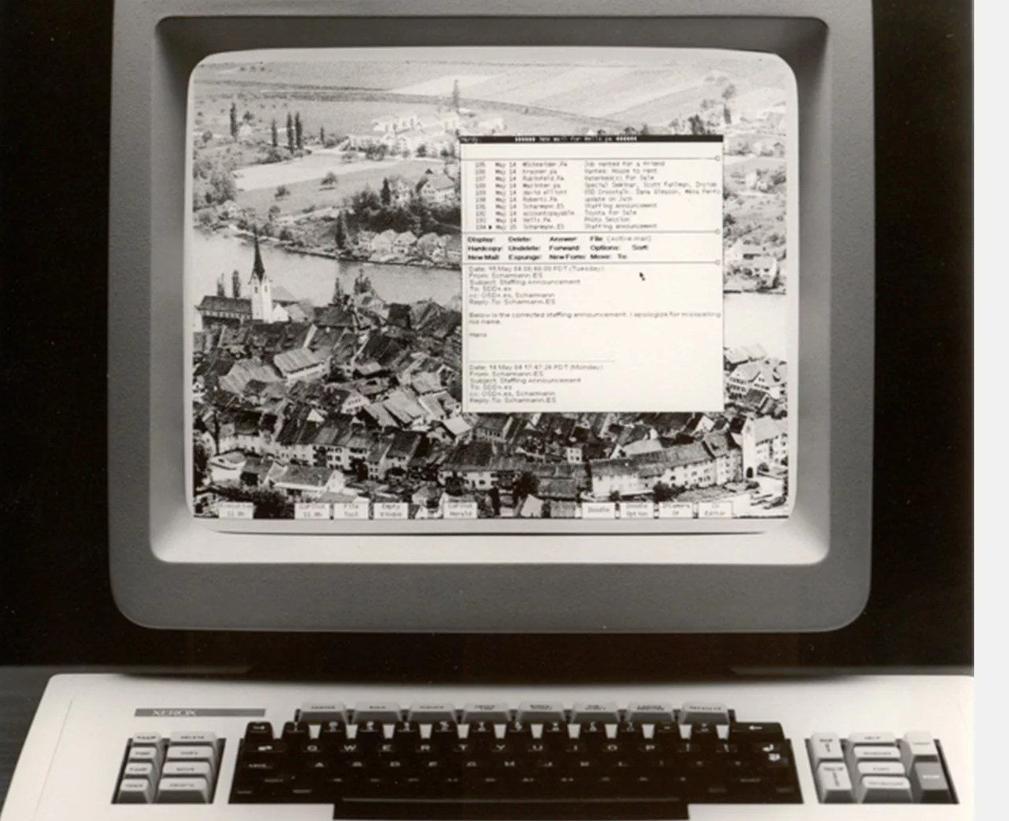
Первые терминалы
Переломный момент в развитии интерфейсов произошёл благодаря двум факторам: появлению первых персональных компьютеров и совмещению их с полноценным видеодисплеем. Оба эти события повлияли на решение Дугласа Энгельбарта создать среду управления, действительно понятную и удобную для обычного пользователя.
еще в 70-е г. - при режиме разделения времени и ручного ввода команд. В научно-исследовательском центреXeroxPARC были созданы графические интерфейсы пользователя (GUI), предназначенные для работы на растровых графических сетевых рабочих станциях. Эти интерфейсы принято обозначать аббревиатурой WIMP
Третье
поколение

Slide 6
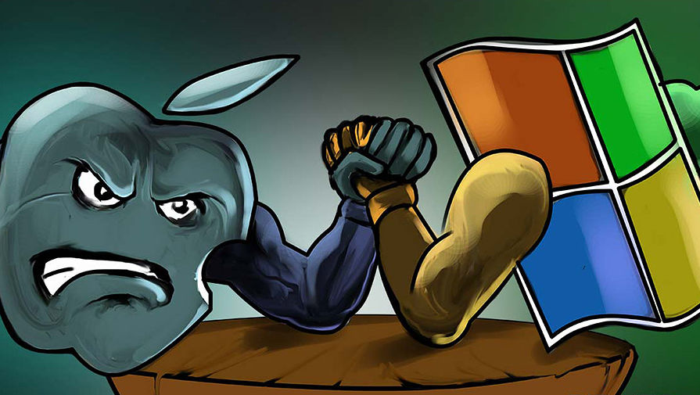
10110110001010111000101110100111000110100
10110110001010111000101110100111000110100
Apple против Microsoft
Противостояние двух IT-гигантов началось именно с появления первых графических интерфейсов. В 1988 году Apple выдвинула иск к Microsoft о нарушении авторских прав. К разбирательству подключилась и компания Xerox, чья операционная система Xerox Star стала прототипом для Apple Lisa и Apple Macintosh.
Примечательно, что за 10 лет до этого Apple получила от Xerox лицензию на использование концепции окон, а затем выдала Microsoft несколько лицензий на отдельные графические элементы в Windows 1. В итоге суд отказал обеим компаниям.

Slide 7
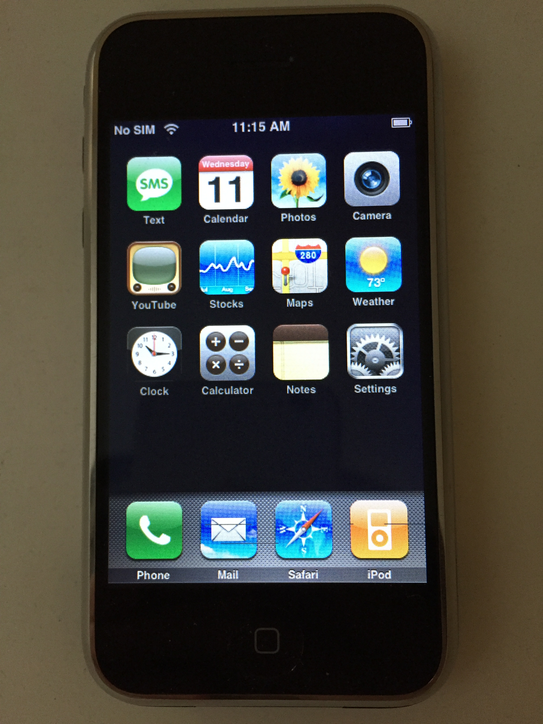
10110110001010111000101110100111000110100
Алан Кей
10110110001010111000101110100111000110100
Материальный интерфейс
1968
Вдохновившись работами по когнитивной психологии, уже в 1968 году он придумал концепцию образовательного планшета для детей — Dynabook. Центральная идея Dynabook заключается в возможности управлять им без дополнительных «костылей» — писать прямо на поверхности экрана, в два касания выбирать и просматривать образовательный контент. Именно эту идею воплощал Стив Джобс, создавая iPhone и iPad.

Slide 8
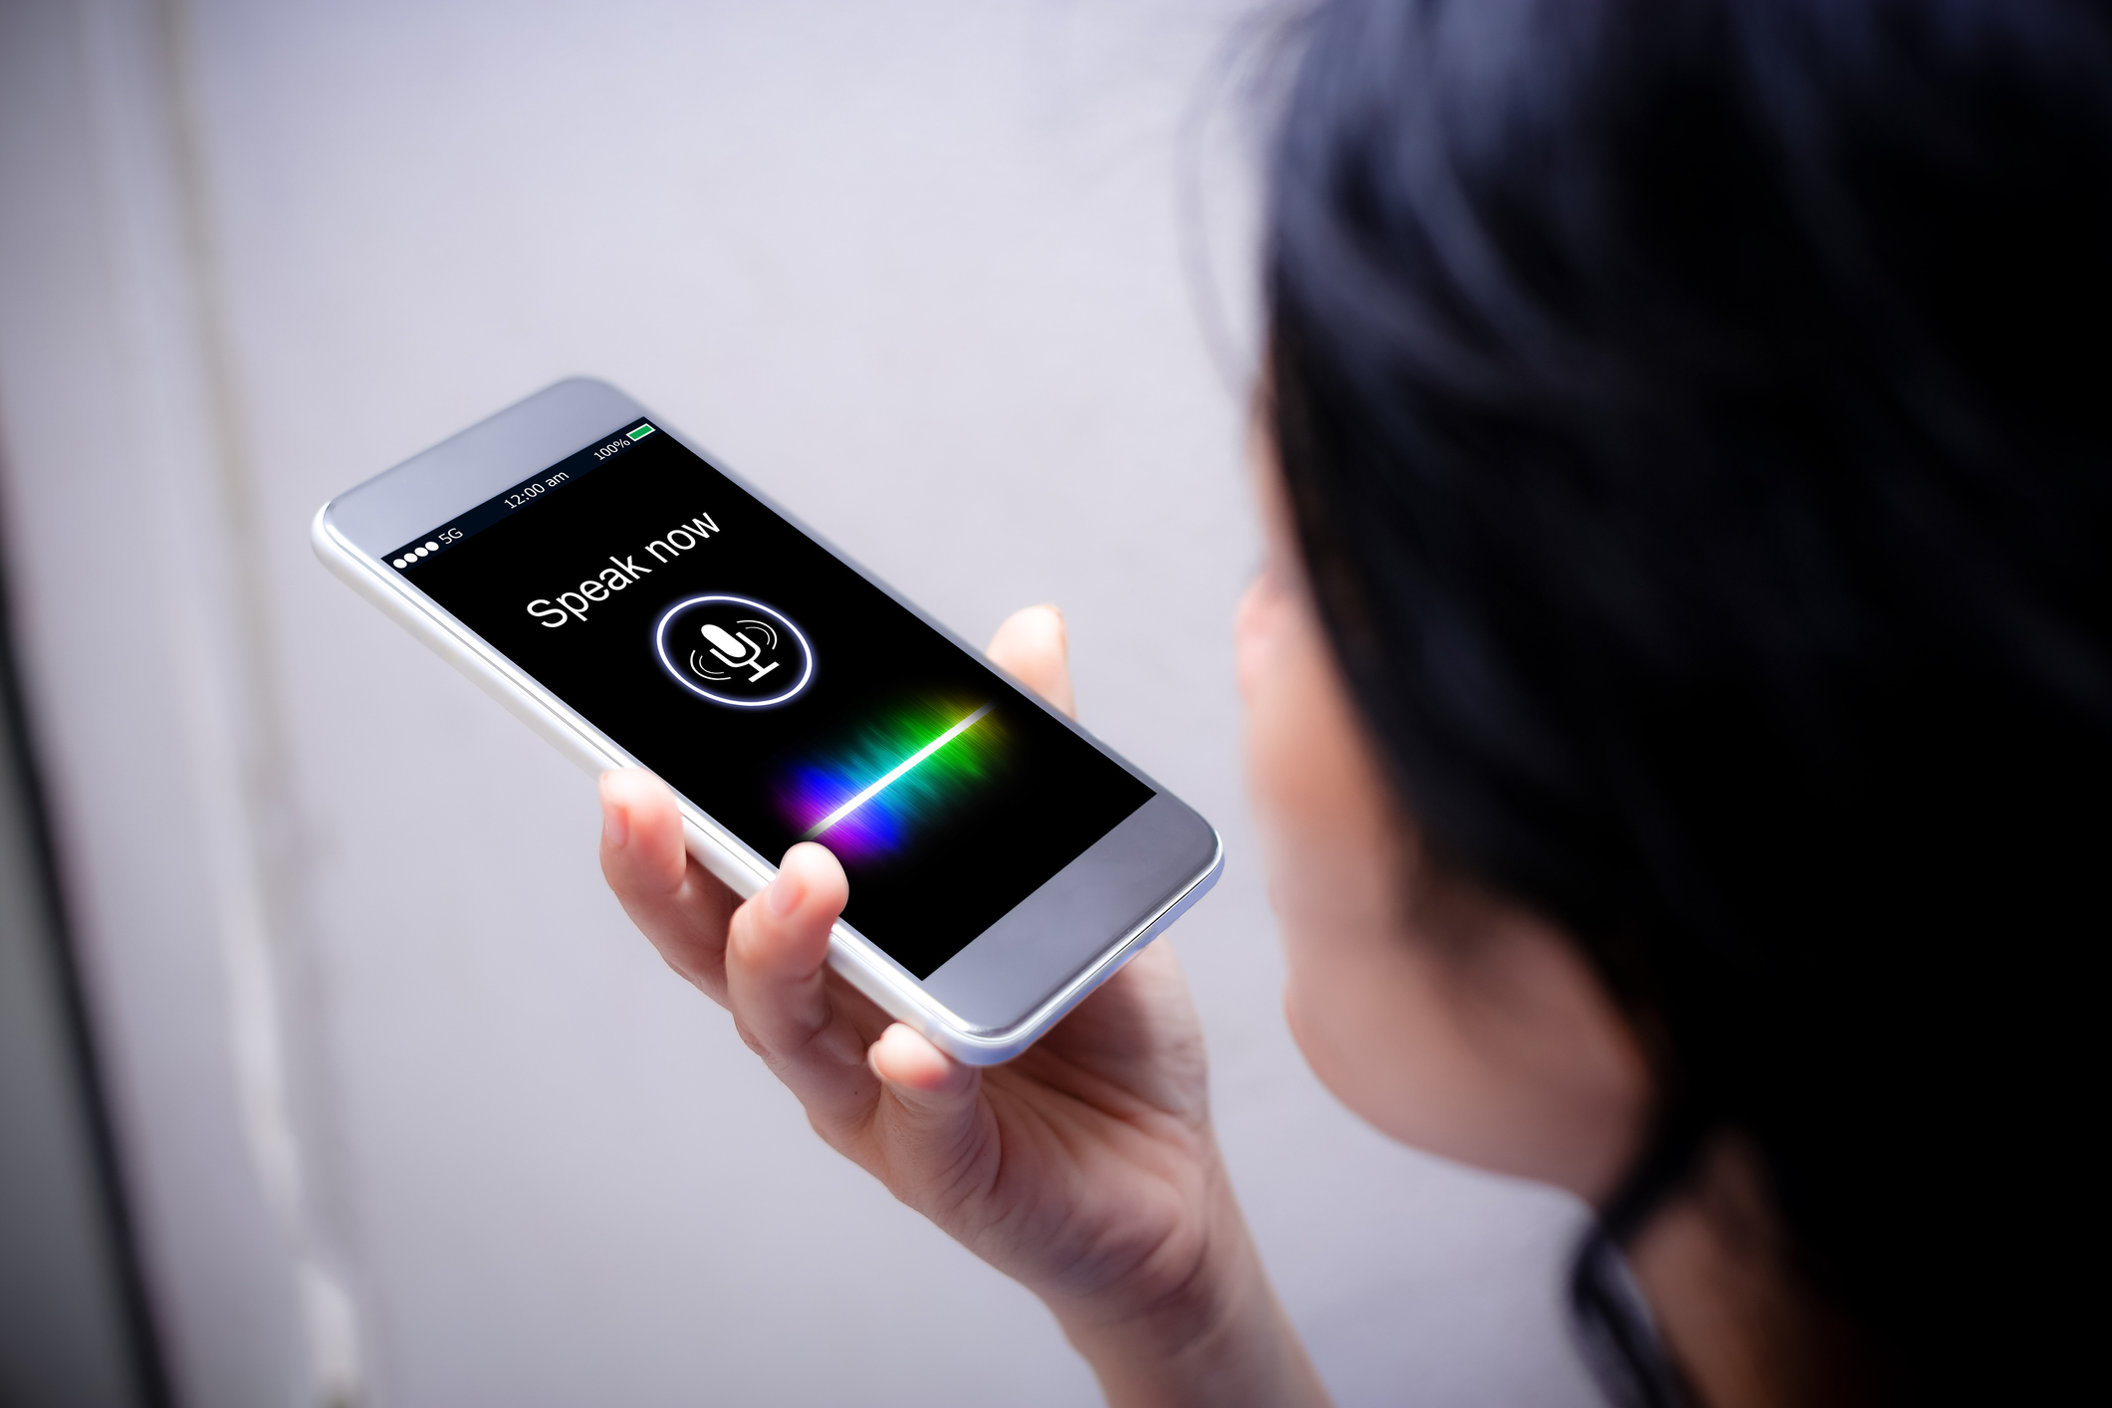
Интерфейс-невидимка
Прототипом современных голосовых интерфейсов стала машина «Одри» (Audrey — automatic digit recognition). Её создали в 1952 году в лаборатории Белла, того самого изобретателя телефона. «Одри» должна была распознавать произносимые абонентом цифры от 0 до 9, чтобы автоматизировать маршрутизацию звонков.

Slide 9
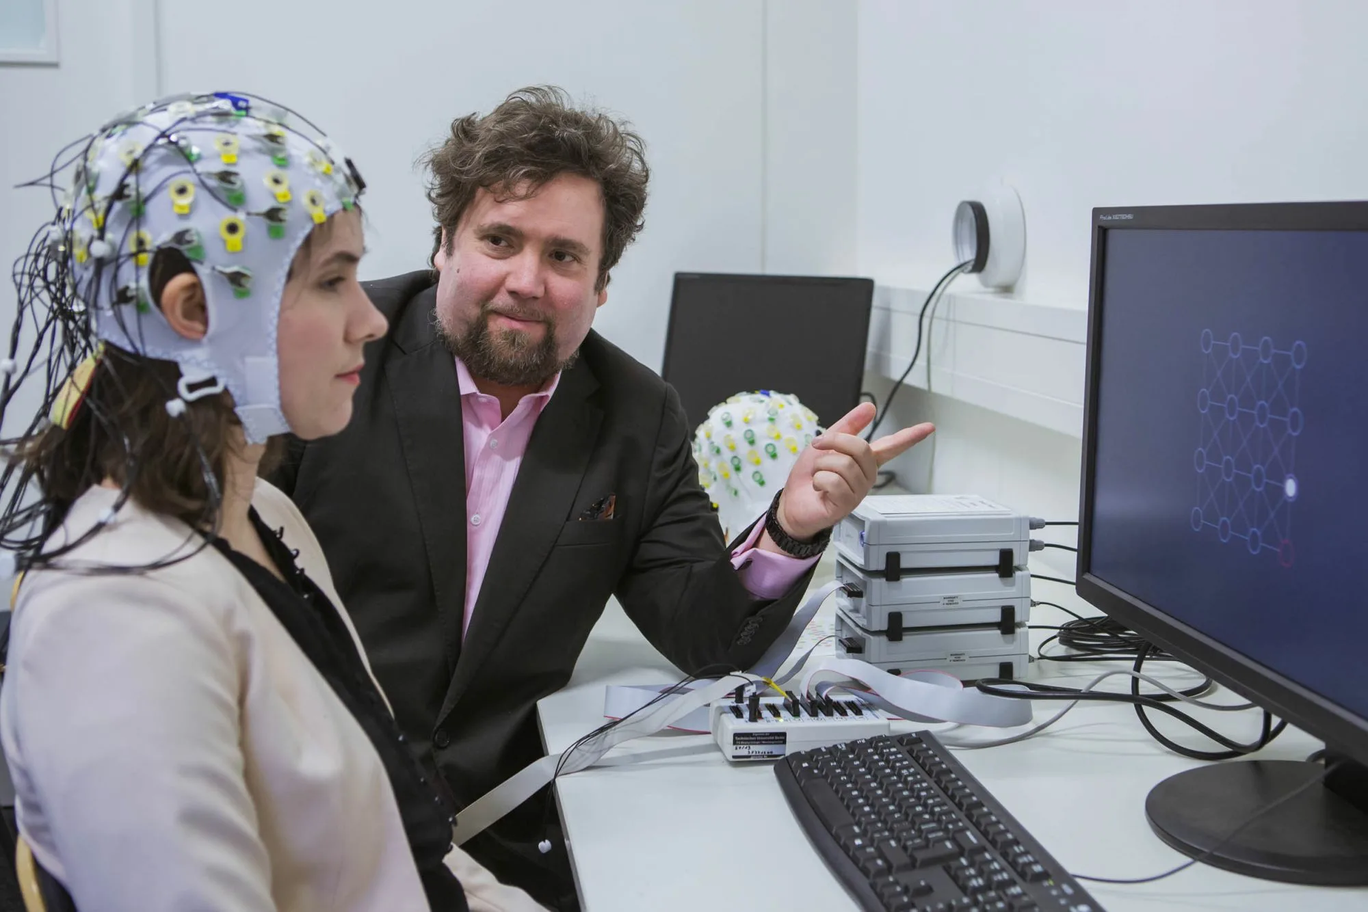
Будущее здесь: нейроинтерфейсы
В конце концов, зачем нужен виртуальный секретарь, если можно передавать команды компьютеру силой мысли. Первые нейроинтерфейсы создавались для людей с ограниченными возможностями — ещё в 1970-х годах появились устройства, которые использовались как проводники информации и должны были компенсировать утраченные нейронные связи в организме человека.

Slide 10
10110110001010111000101110100111000110100
Заключение
10110110001010111000101110100111000110100
Что дальше?
Дети - наше будушее..)
Интерфейсы, а точнее их создатели, проделали большой путь от терминалов с проводами, лампочками и инструкцией по эксплуатации в 10 томах к интуитивно понятной среде, которой можно управлять практически силой мысли. В каком направлении они будут развиваться дальше и какие возможности откроют перед пользователем — полностью зависит от фантазии нового поколения разработчиков.

Slide 11
Литература
10110110001010111000101110100111000110100
Википедия
https://studfile.net/preview/1938111/page:2/
https://skillbox.ru/media/code/
https://www.osp.ru/os/1997/06/179308
Спасибо
P.S. Как вам дизайн))

